Slide 1
Ik ben een full stack consultant!
TestNet najaarsevenement 10-10-2018
ViQiT B.V. | www.viqit.nl | info@viqit.nl

Slide 2

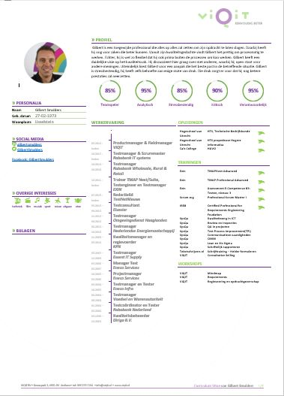
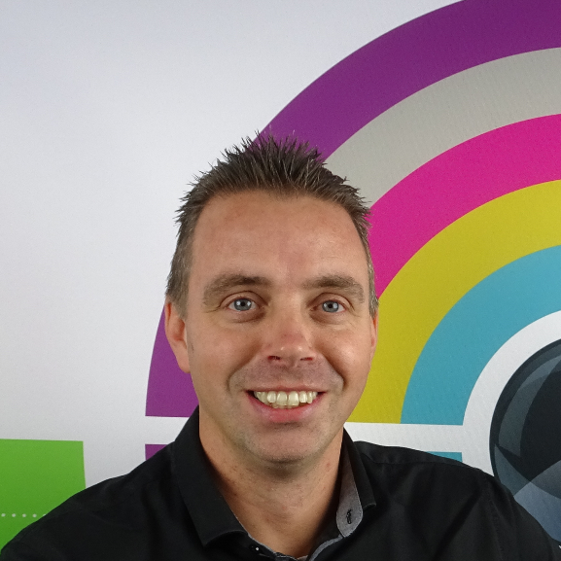


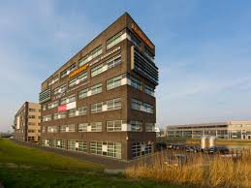


Introductie

Slide 3
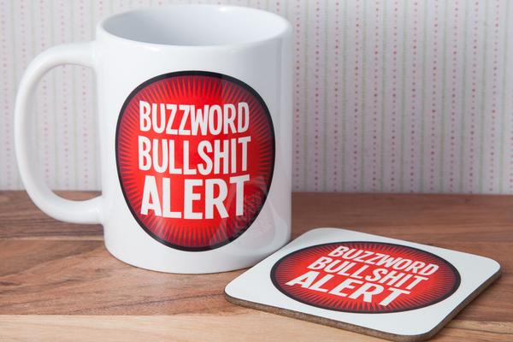
Situatieschets
Rabobank (Nederland en International/WRR)
DevOps teams voor autorisaties klant gebruikers
Vertrek collega tester
Manager: “Full stack developers kunnen alles. Dus ook testen. Ik wil dus een full stack developer i.p.v. een tester!”
HELP! WAT NU???

Slide 4

Misverstanden
Full stack developer is een alleskunner (generalist)
Alleskunner is specialist in alles
Iedereen moet alles kunnen
Testen hoeft alleen geautomatiseerd uitgevoerd te worden
…
Maar hoe we gaan dit uitleggen?

Slide 5
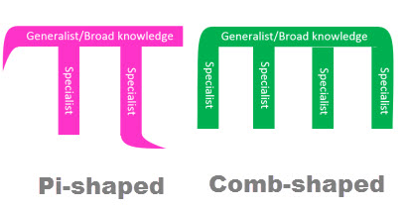
Een uitstapje: T-shaped
Breed: Generalist
Kennis
Diep: specialist
Vaardigheid
Kennis
Variaties:
Vaardigheid

Slide 6
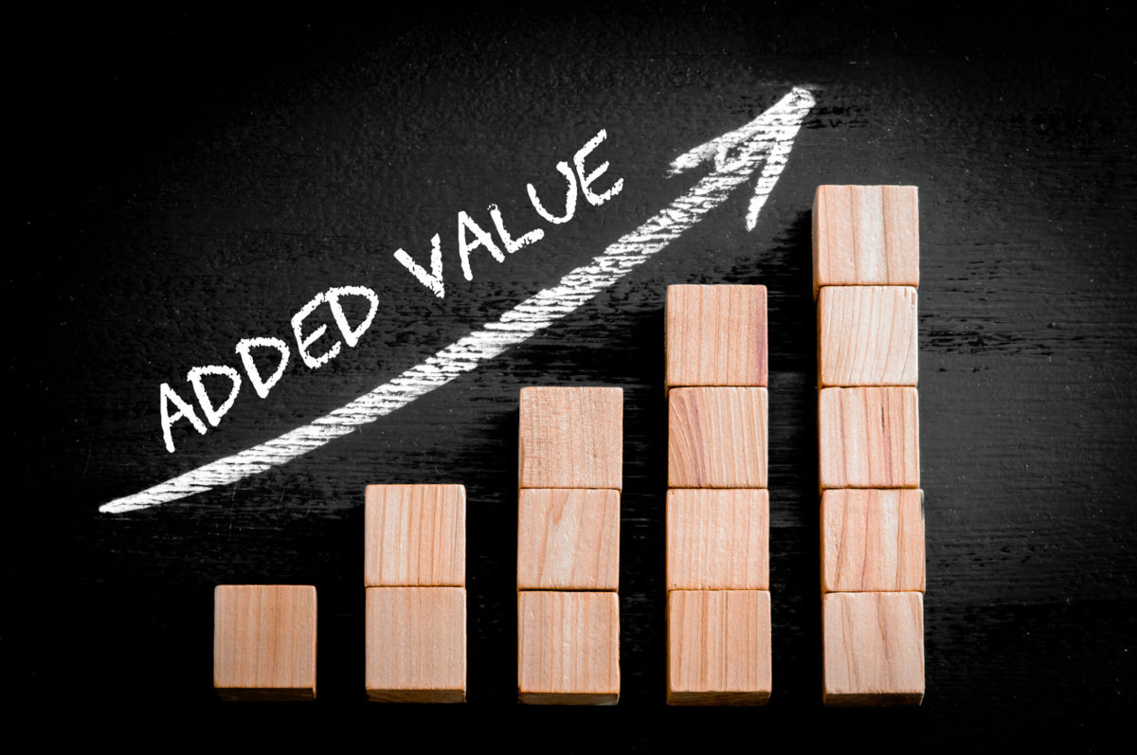
Terug naar de realiteit
Hoe gaan we dit soort managers overtuigen van onze
toegevoegde waarde?

Slide 7
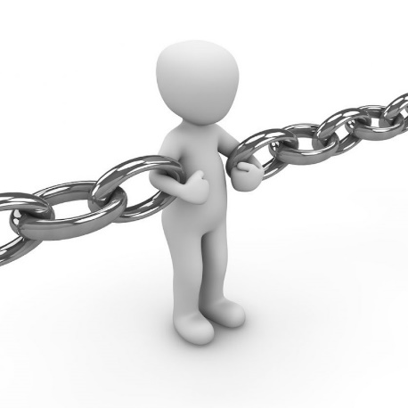
Terug naar de realiteit
Ga uit van kracht van mensen!
Full stack developer is een ontwikkelaar met vaak andere competenties
Competentie van testers i.t.t. ontwikkelaars
  Communicatief vaardig naar IT en Business
  Analytisch en conceptueel denkend
  Context en risico gedreven
  Kwaliteitsgericht
  …
Kijk niet naar een rol, maar naar competenties

Slide 8
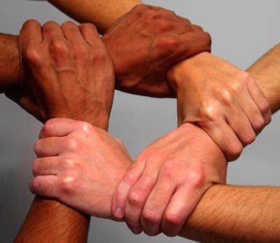
Terug naar de realiteit
Laat mensen hun krachten bundelen!
Alle competenties moeten in het team zitten
Voor iedere competentie minimaal 1 specialist
Laat niet iedereen ‘specialist’ in alles worden
Bevorder samenwerken
…

Slide 9
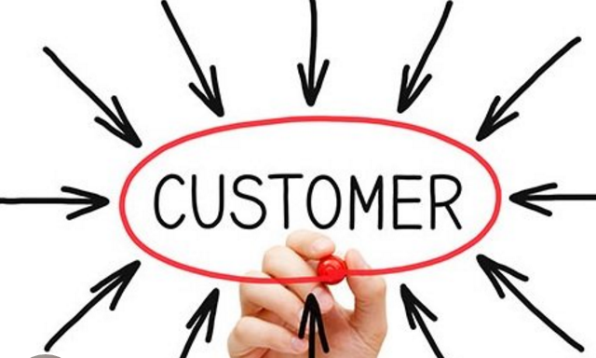
Terug naar de realiteit
Resultaat voor de klant voorop!
Communiceer met Business
Leg verbinding tussen Business en IT
Business value boven IT resultaat
Focus op de context en de risico’s
…

Slide 10

Terug naar de realiteit
Neem je kwaliteitsrol!
Verificatie moet je automatiseren, validatie kan niet geautomatiseerd worden
Testautomatisering stopt bij het vinden van fouten, testen is veel meer dan dat
Focus niet alleen op product kwaliteit maar ook op proces kwaliteit
Continu verbeteren
…

Slide 11

Terug naar de realiteit
Kijk verder dan je eigen expertise!
Requirements engineering
Programmeren (TDD)
(Functioneel) Beheer
Scrum Master
…
Wees een full stack consultant!

Slide 12
Samenvattend
Ga uit van kracht van mensen
Laat mensen hun krachten bundelen (samenwerken)
Resultaat voor de klant voorop
Neem je kwaliteitsrol
Kijk verder dan je eigen expertise (T-shaped)
Kortom; wees een full stack consultant!

Slide 13
Vragen?
?

Slide 14
Bedankt!
Bedankt voor jullie aandacht!
Sheets zijn binnenkort terug te vinden op TestNet site
Wil je nog verder praten?
Straks in onze stand
gilbert.smulders@viqit.nl, 06-14327682, @GilbertSmulders

